Slide 1
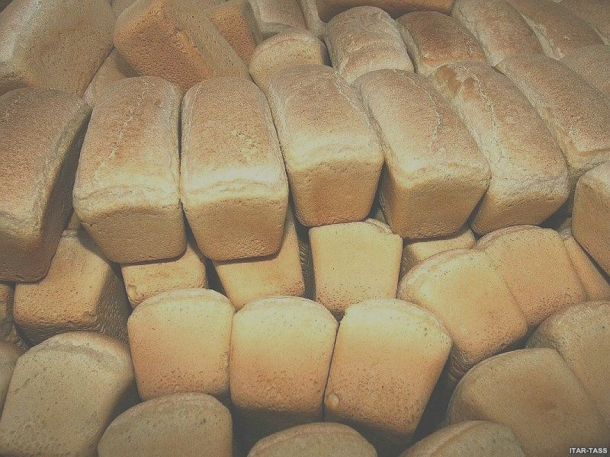
Классный час на тему:
Классный час на тему:
ХЛЕБ ВСЕМУ ГОЛОВА
ХЛЕБ ВСЕМУ
ГОЛОВА

Slide 2
«Земля – матушка, а хлеб батюшка»
«Хлеб – это жизнь»
«Хлеб – кормилец»
«Без золота проживешь, а без хлеба – нет»
«Плох обед, коль хлеба нет»
«У кого хлебушко, у того и счастье»
«Земля – матушка, а хлеб батюшка»
«Хлеб – это жизнь»
«Хлеб – кормилец»
«Без золота проживешь, а без хлеба – нет»
«Плох обед, коль хлеба нет»
«У кого хлебушко, у того и счастье»

Slide 3
Как хлеб на стол
пришел?
Как хлеб на стол
пришел?

Slide 4
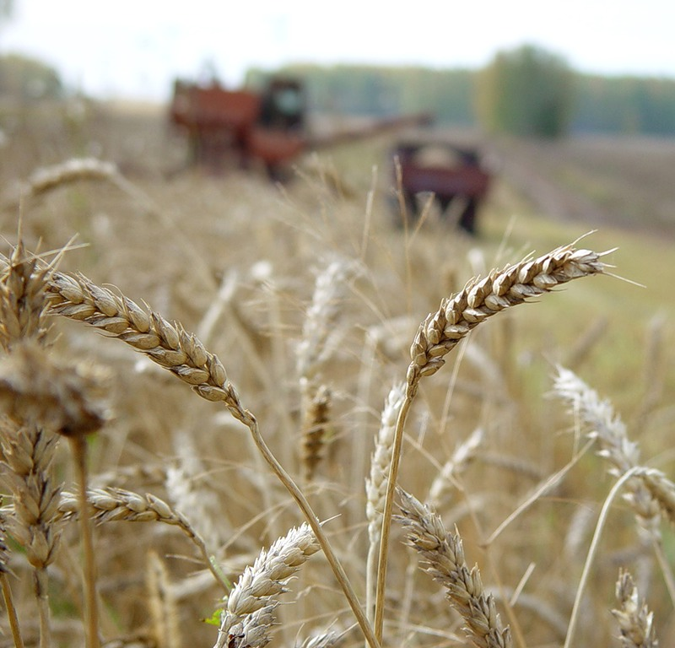

Slide 5
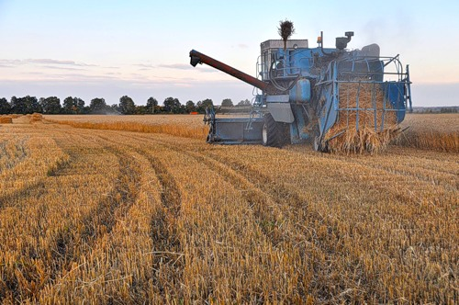

Slide 6
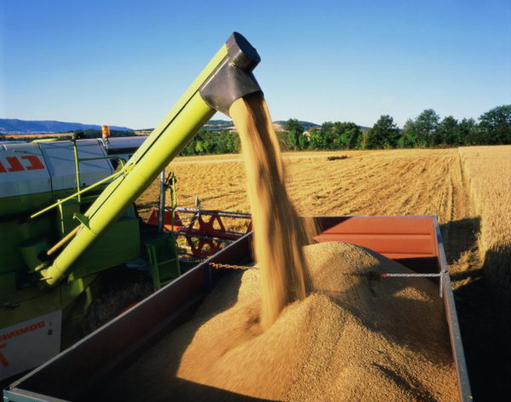

Slide 7
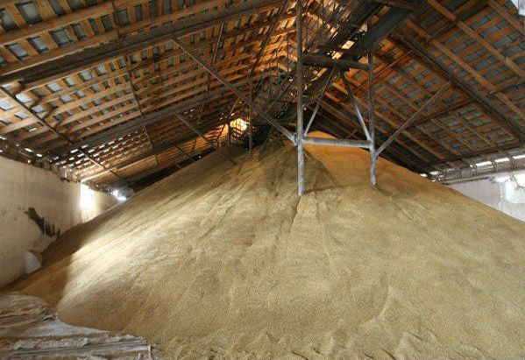

Slide 8
Хвала тебе,
хлеб!!!
Хвала тебе,
хлеб!!!

Slide 9
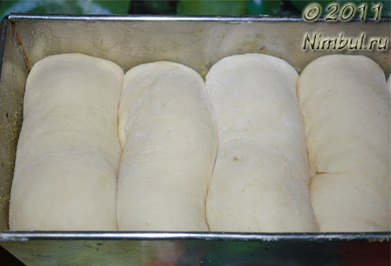

Slide 10
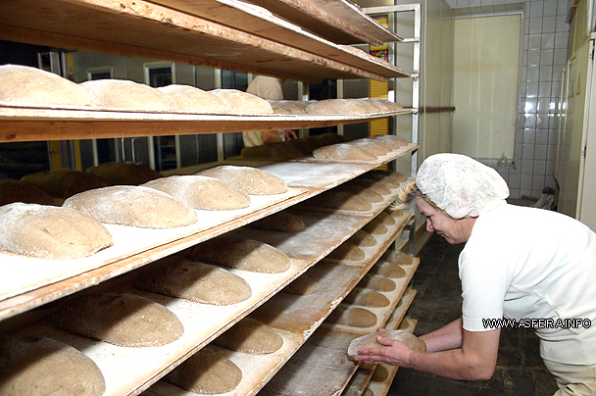

Slide 11
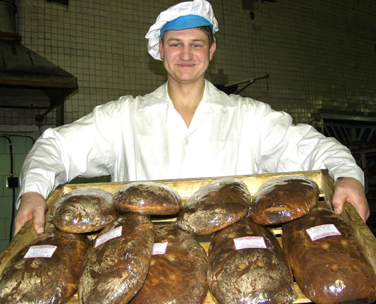

Slide 12
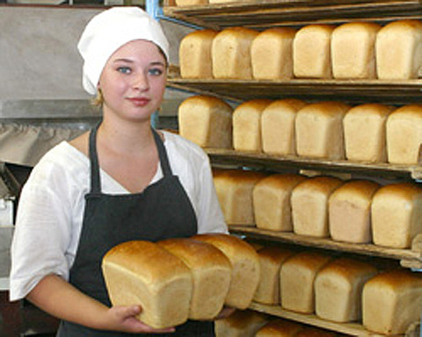

Slide 13
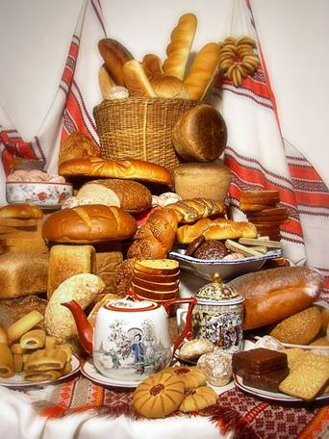

Slide 14
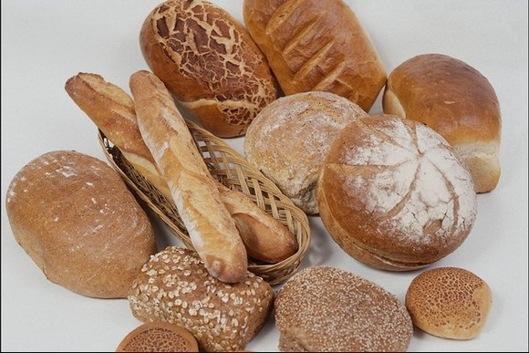

Slide 15
Из истории…
Из истории…

Slide 16
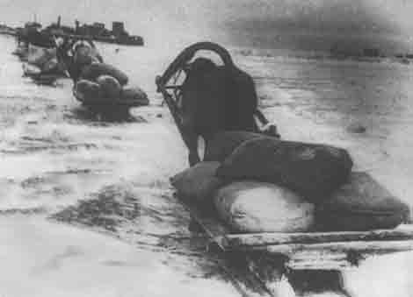

Slide 17
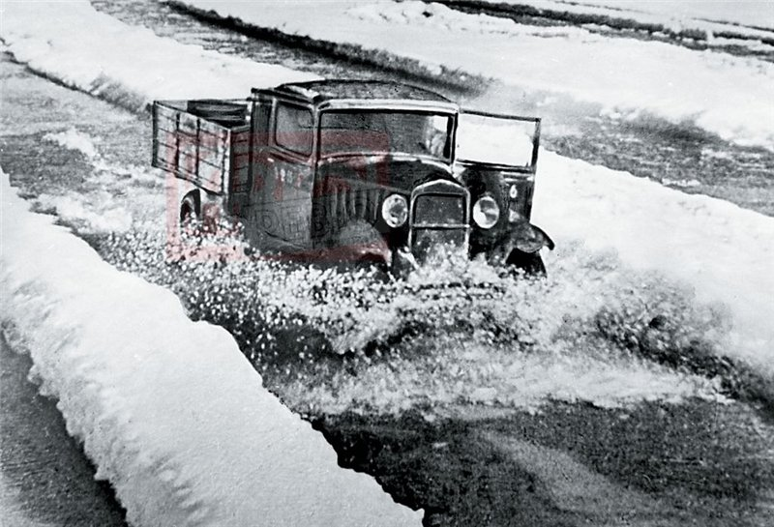

Slide 18
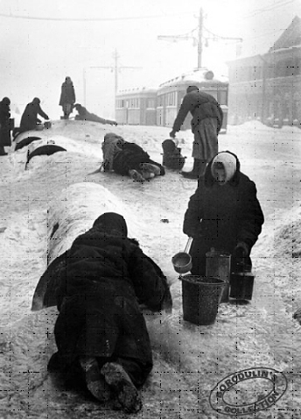

Slide 19
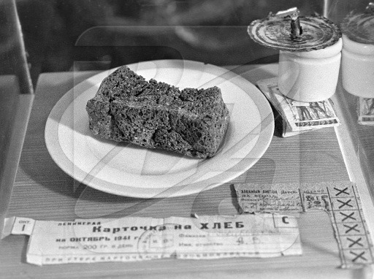

Slide 21
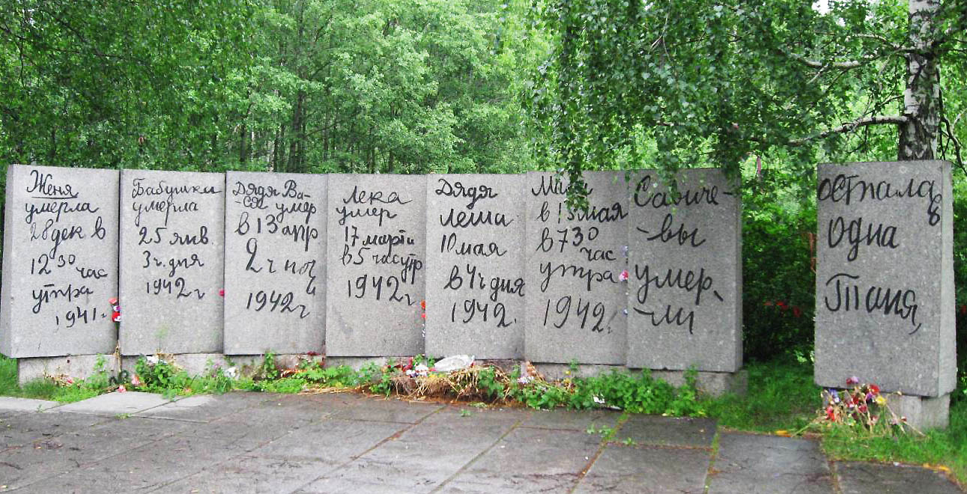

Slide 22
Будем беречь
хлеб!!!
Будем беречь
хлеб!!!

Slide 23
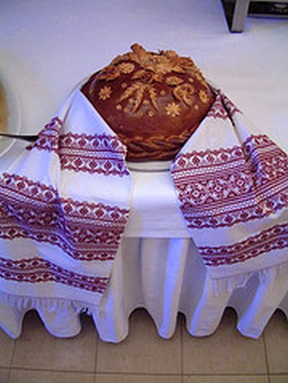

Slide 24
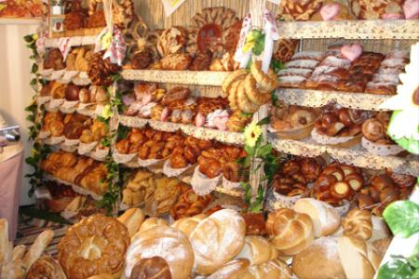

Slide 25
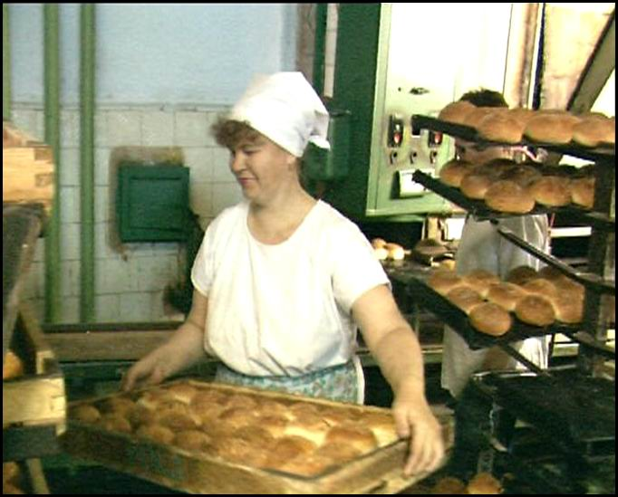

Slide 26
Есть хлеб –
будет песня
Есть хлеб –
будет песня

Slide 27
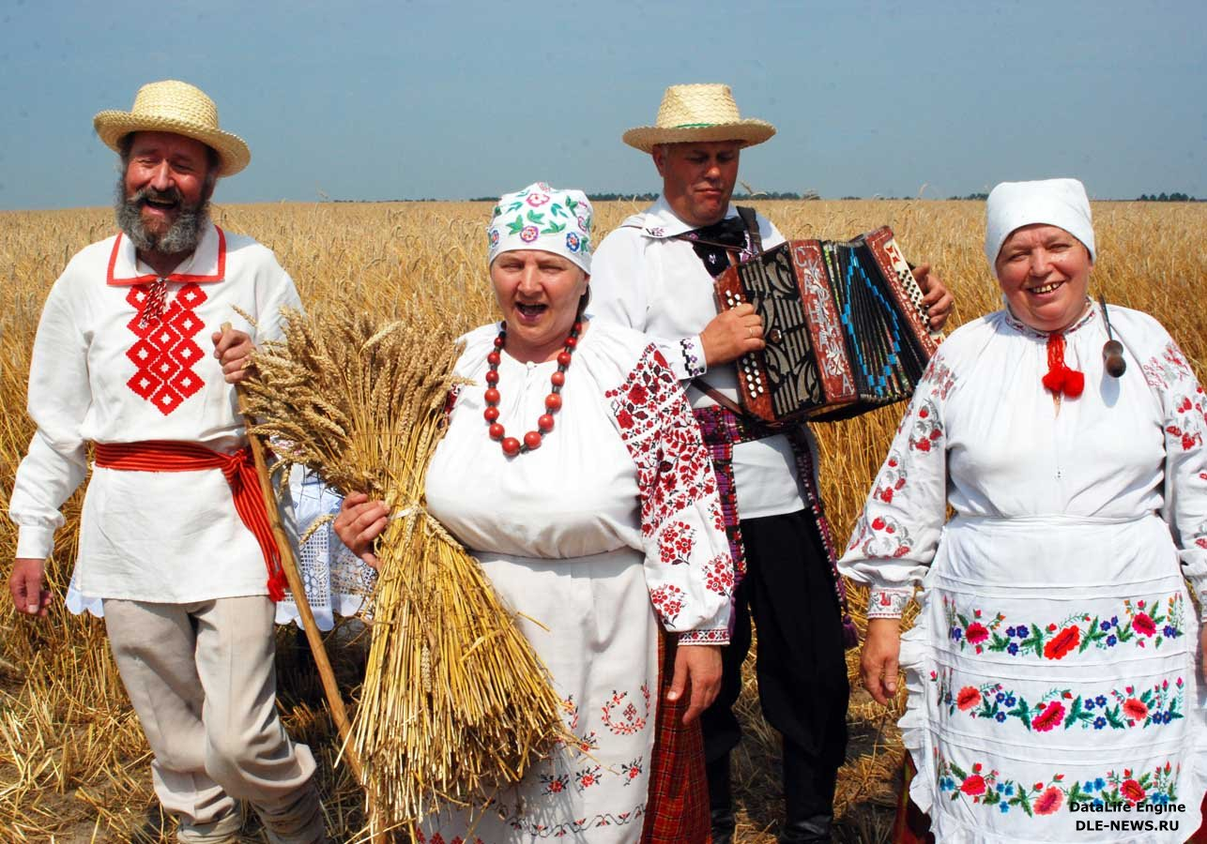

Slide 28
